Slide 1


دعم التعلمات الأساس
– اللغة العربية –
المستوى
الثالث
المسار 2
لبنة فقرة
الحصة 13
نسخة تجريبية خاصة بمؤسسات الريادة غير نهائية
- نسخة قيد التطوير -

Slide 2


خاص بالأستاذ(ة)
توجيهات لاستعمال العرض
شرائح خاصة بالأستاذ(ة)
إرشادات للشروحات والتعليمات التي يجب على الأستاذ(ة) قولها
أمثلة على التوجيهات للأستاذ(ة)
يطلب من التلاميذ قراءة الكلمات

Slide 3


في نهاية حصة اليوم، سيكون 80% من المتعلمين على الأقل قادرين على:
توظيف معجم مرتبط بحديقة الحيوانات؛
قراءة فقرة بسيطة وفهمها.
إكمال جمل.

Slide 4








أيقونات توجيهية
هذا النشاط مرتبط بتوظيف الألواح.
المناولة والألعاب
العمل الجماعي
العمل الثنائي
عمل فردي على الكراسة
أصغي إلى أستاذي وألاحظ ما يفعله.
أُحَضِّرُ لوازمي المدرسية قبل بداية الدرس.
العمل في مجموعات صغرى

Slide 5



العدة اللازمة للحصة
الدفتر
اللوحة
الكراسة

Slide 6

هيكلة الحصة
 |  | افتتاح الحصة: تعلم سلوك اليوم: كيف أشتغل مع زميلي؟
 |  | نشاط اعتيادي: قراءة كلمات بصرية إملاء كلمات بصرية
 |  | تحدث وإغناء المعجم: قراءة الصورة: لوحة حديقة الحيوانات
 |  | أنشطة القراءة والكتابة: تركيب جمل وقراءتها قراءة فقرة بسيطة وفهمها
 |  | لعبة: - لعبة لعب الأدوار
 |  | اختتام الحصة: - تذكير بالواجبات المنزلية
دقيقتين
08 دقائق
13 دقيقة
40 دقيقة
07 دقائق

Slide 7

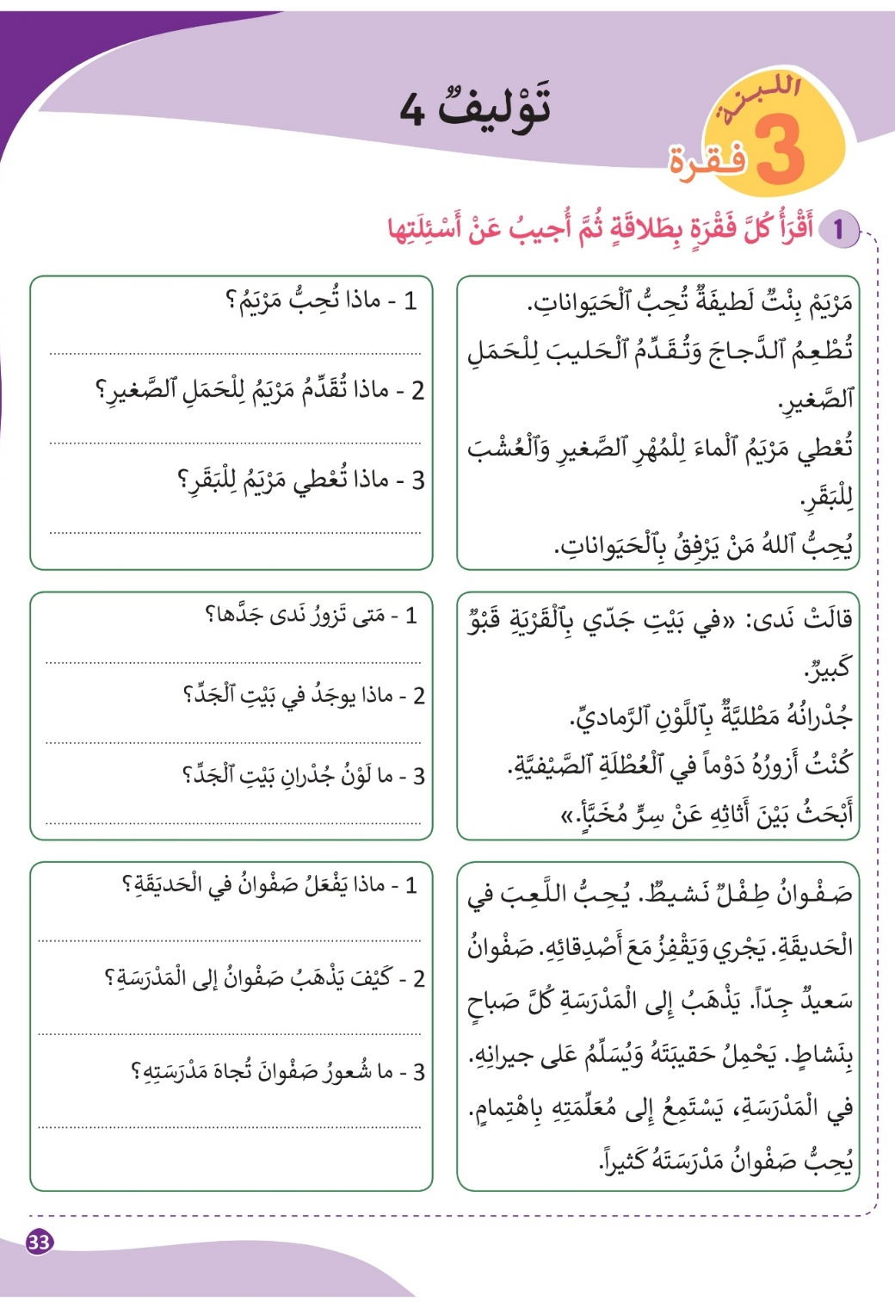
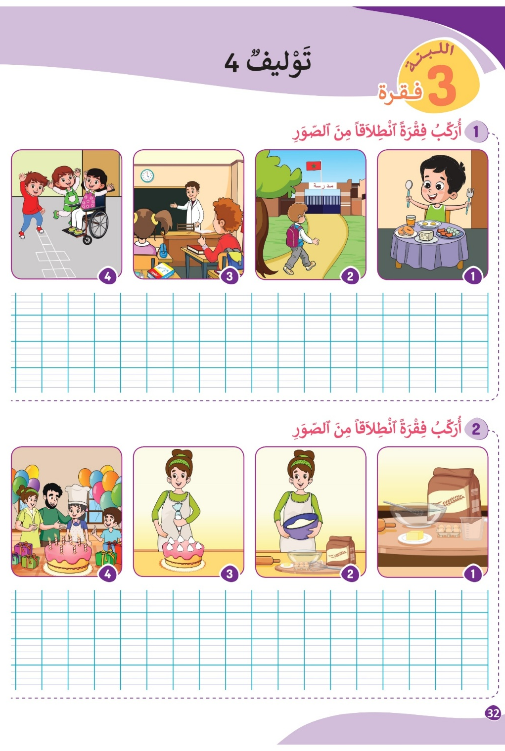
سأراقب الآن العمل الذي كلفتكم بإنجازه في منازلكم في الصفحتين 32 و33:
في منزلي سأقوم ب:
1- ألاحظ الصور المتسلسلة وأعبر عن كل صورة بجملة وأكتبها في المكان المخصص (النشاط 2، الصفحة 32)؛
2- أتدرب في المنزل على قراءة الفقرة بسرعة وبدقة، وأجيب عن أسئلة الفهم (النشاط 1 الصفحة 33)؛
3- أستعد لعرض إنجازي على أستاذي في الحصة المقبلة.

Slide 8
1
افتتاح الحصة

Slide 9

مرحبا بكم، سننطلق في حصة اللغة العربية.
سلوك اليوم: كيف أشتغل مع زميلي؟

Slide 10
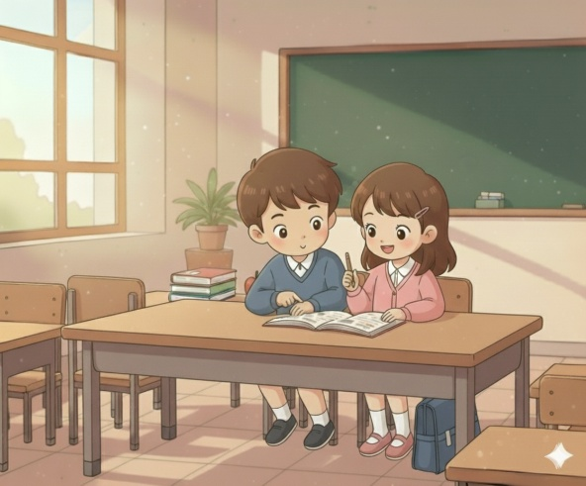

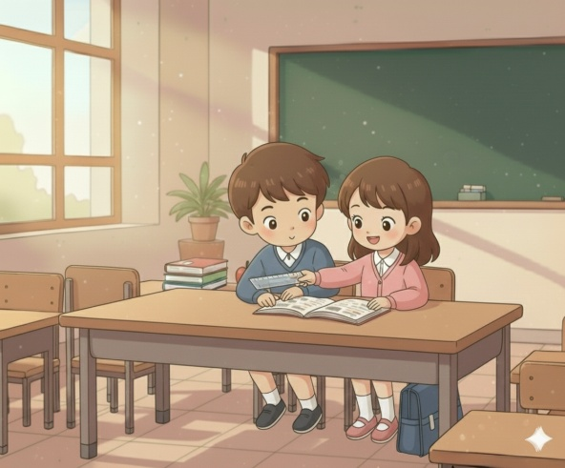
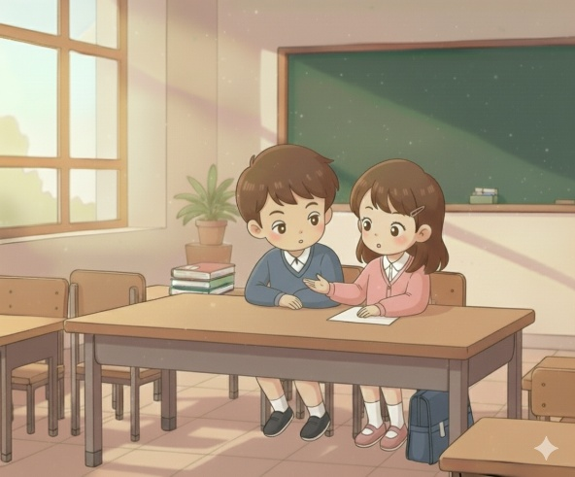
كيف أشتغل مع زميلي في القسم؟
أُشارِكُ الْعَمَلَ مَعَ زَميلي بِهُدوءٍ؛
أَنْصَحُهُ إِذا خالَفَ أَحَدَ بُنودِ ميثاقِ الْقِسْمِ؛
أُقَدِّمُ لَهُ الْمُساعَدَةَ مَتى ما طَلَبَها مِنّي؛
أُصَحِّحُ لَهُ خَطَأَهُ بِأَدَبٍ؛
أَقْبَلُ تَصْحيحَهُ خَطَئي وَأَسْتَفيدُ مِنْهُ.

Slide 11
في حصة اليوم ستتدربون على قراءة فقرة بسيطة وفهمها

Slide 12
2
قراءة كلمات بصرية
إملاء كلمات بصرية
نشاط اعتيادي

Slide 13
قراءة كلمات بصرية

Slide 14
انتبهوا جيدا، سأقرأ بدقة وبسرعة الكلمات المعروضة.
يحرص الأستاذ على جعل جميع التلاميذ منتبهين قبل الشروع في القراءة.
اَلرّاعي | ناعِمࣱ | خَطيرࣱ | اَلْقَطيعُ
آمِنَةࣱ | مَكْرࣱ | اَلْخِرْفانُ | كَلْبࣱ
شُجاعࣱ | صوفࣱ | اَلثَّعالِبُ | حِنْكَةࣱ

Slide 15

كل واحد منكم يقرأ الكلمات قراءة هامسة، سأمر بين الصفوف.
اَلرّاعي | ناعِمࣱ | خَطيرࣱ | اَلْقَطيعُ
آمِنَةࣱ | مَكْرࣱ | اَلْخِرْفانُ | كَلْبࣱ
شُجاعࣱ | صوفࣱ | اَلثَّعالِبُ | حِنْكَةࣱ

Slide 16

لنقرأ الكلمات قراءة مشتركة: اقرأوا معي عند الإشارة
اَلرّاعي | ناعِمࣱ | خَطيرࣱ | اَلْقَطيعُ
آمِنَةࣱ | مَكْرࣱ | اَلْخِرْفانُ | كَلْبࣱ
شُجاعࣱ | صوفࣱ | اَلثَّعالِبُ | حِنْكَةࣱ

Slide 17
الآن، دوركم، ستتقدمون إلى السبورة لقراءة الكلمات.
يتناوب المتعلمون على القراءة: كل متعلم يقرأ سطرا واحدا، بالترتيب وبدونه.
اَلرّاعي | ناعِمࣱ | خَطيرࣱ | اَلْقَطيعُ
آمِنَةࣱ | مَكْرࣱ | اَلْخِرْفانُ | كَلْبࣱ
شُجاعࣱ | صوفࣱ | اَلثَّعالِبُ | حِنْكَةࣱ

Slide 18

إملاء كلمات بصرية

Slide 19
خذوا ألواحكم والطبشور، سأملي عليكم كلمات.

Slide 20

اكتبوا على ألواحكم كلمة: مكرٌ.

Slide 21

عند الإشارة، الكل يرفع الألواح دفعة واحدة.
يحرص الأستاذ على أن يرفع الجميع ألواحهم في آن واحد.

Slide 22
يعطي الأستاذ الإشارة لمن أجاب بشكل صحيح ليضع لوحته على الطاولة ثم يتم التصحيح.
يجري الأستاذ تصحيح جماعيا تفاعليا مع جماعة الفصل، مع إشراك المتعلمين و الإشارة إلى الأخطاء المرتكبة.
مَكْرࣱ

Slide 23
اكتبوا على ألواحكم الكلمة التي ستسمعونها: اَلرّاعي.

Slide 24
عند الإشارة، الكل يرفع الألواح دفعة واحدة.
يحرص الأستاذ على أن يرفع الجميع ألواحهم في آن واحد.

Slide 25
يعطي الأستاذ الإشارة لمن أجاب بشكل صحيح ليضع لوحته على الطاولة. الآن سنقوم بالتصحيح.
يجري الأستاذ تصحيح جماعيا تفاعليا مع جماعة الفصل، مع إشراك المتعلمين و الإشارة إلى الأخطاء المرتكبة.
اَلرّاعي

Slide 26
اكتبوا على ألواحكم كلمة: آمنةٌ.

Slide 27
عند الإشارة، الكل يرفع الألواح دفعة واحدة.
يحرص الأستاذ على أن يرفع الجميع ألواحهم في آن واحد.

Slide 28
يعطي الأستاذ الإشارة لمن أجاب بشكل صحيح ليضع لوحته على الطاولة ثم يتم التصحيح.
يجري الأستاذ تصحيح جماعيا تفاعليا مع جماعة الفصل، مع إشراك المتعلمين و الإشارة إلى الأخطاء المرتكبة.
آمِنَةࣱ

Slide 29
اكتبوا على ألواحكم الكلمة التي ستسمعونها: الخرفان.

Slide 30
عند الإشارة، الكل يرفع الألواح دفعة واحدة.
يحرص الأستاذ على أن يرفع الجميع ألواحهم في آن واحد.

Slide 31
يعطي الأستاذ الإشارة لمن أجاب بشكل صحيح ليضع لوحته على الطاولة. الآن سنقوم بالتصحيح.
يجري الأستاذ تصحيح جماعيا تفاعليا مع جماعة الفصل، مع إشراك المتعلمين و الإشارة إلى الأخطاء المرتكبة.
اَلْخِرْفانُ

Slide 32
3
تحدث وإغناء المعجم

Slide 33
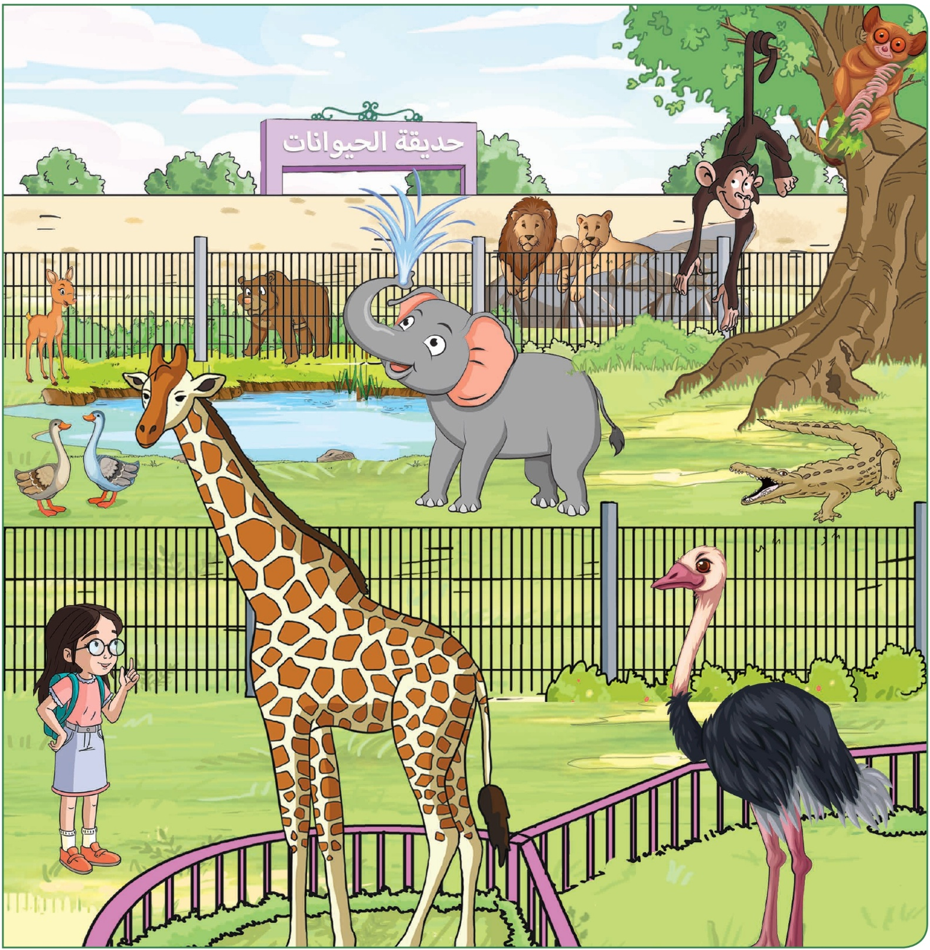
قراءة الصورة
"لوحة حديقة الحيوان"

Slide 34




انتبهوا جميعا! لنتذكر كيف أعبر عن الصورة بجملة
يسترجع الأستاذ مع المتعلمين كيفية التعبير عن الصورة بجملة.
أَقومُ بِمَسْحِ ٱلصّورَةِ وَٱسْتِكْشافِ عَناصِرِها؛
أَخْتارُ عُنْصُرًا وَأُحَدِّدُهُ بِأُصْبُعي؛
أُعَبِّرُ عَنِ ٱلْعُنْصُرِ بِكَلِمَةٍ؛
أُرَكِّبُ جُمْلَةً تُعَبِّرُ عَنِ ٱلْمَشْهَدِ الَّذي يَضُمُّ ٱلْعُنْصُرَ.

Slide 35

الآن قوموا بالتعبير عن الصورة بكلمة، ثم بجملة تعبر عن نفس المشهد.
يعلق كل تلميذ على الصورة بكلمة، ثم بجملة (يختار الأستاذ ثلاث كلمات وجمل وينقلها على السبورة)

Slide 36
خذوا دفاتركم، وانقلوا الكلمات والجمل.
يتنقل الأستاذ بين الصفوف، ويذكر ببروتوكول النقل (جملة جملة).

Slide 37
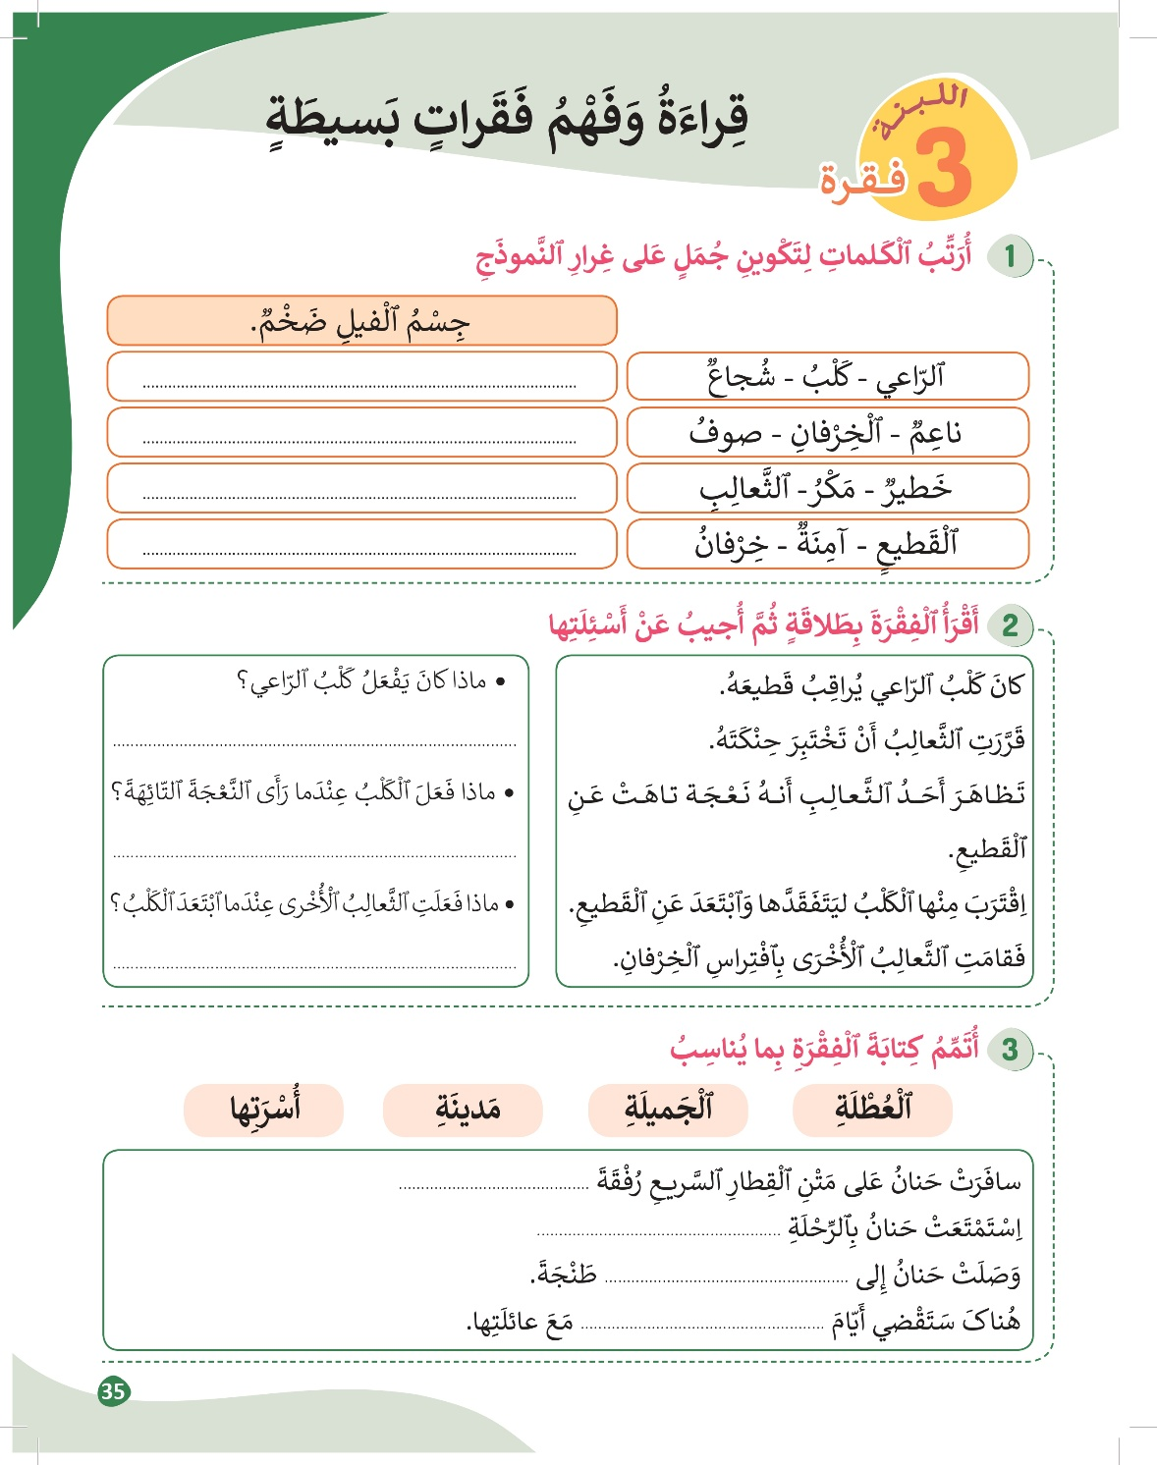
4
أنشطة القراءة والكتابة

Slide 38
انتبهوا جيدا، أمامكم مجموعة من الكلمات غير المرتبة. سأضعها بترتيب معين لتكوين جملة.
ينمذج الأستاذ عملية الترتيب، مصرحا بما يستخدمه من استراتيجية بشكل واضح ومسموع.
ضَخْمࣱ – ٱلْفيلِ – جِسْمُ
...................................................................................

Slide 39
ينمذج الأستاذ عملية الترتيب، مصرحا بما يستخدمه من استراتيجية بشكل واضح ومسموع.
ضَخْمࣱ – جِسْمُ – ٱلْفيلِ
ضَخْمࣱ
ٱلْفيلِ
جِسْمُ

Slide 40
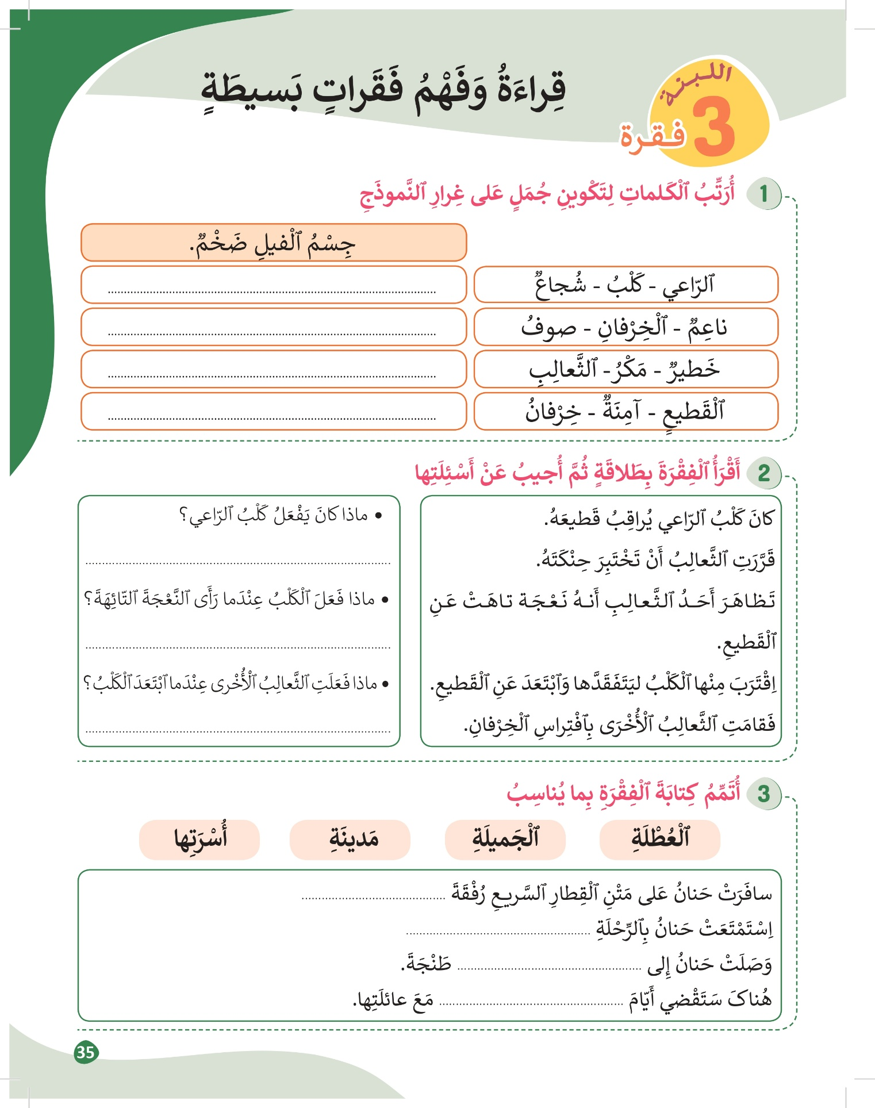
الآن، خذوا كراساتكم، النشاط الأول في الصفحة 35.

Slide 41

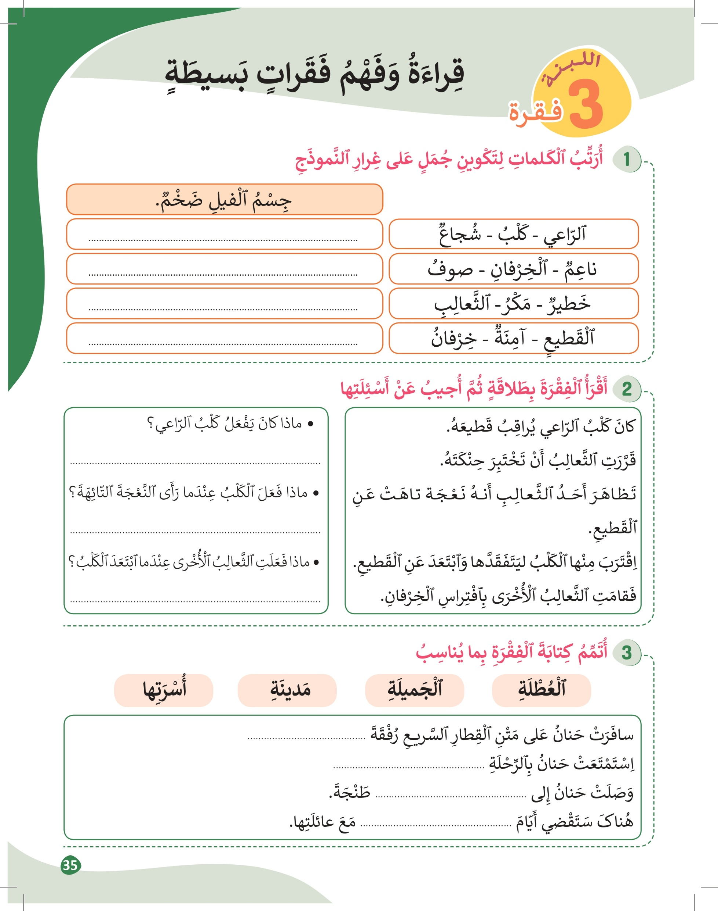
قوموا بإنجاز المطلوب كما في المثال السابق، في ثنائيات.
يحرص الأستاذ على التنقل بين الصفوف لمراقبة العمل، ولتقديم الدعم إن لزم الأمر.

Slide 42

لنصحح العمل بشكل تفاعلي.
يعطي الأستاذ الفرصة لكل ثنائي لتقديم المنتوج.
كَلْبُ ٱلرّاعي شُجاعࣱ.
صوفُ ٱلْخِرْفانِ ناعِمࣱ.
مَكْرُ ٱلثَّعالِبِ خَطيرࣱ.
خِرْفانُ ٱلْقَطيعِ آمِنةࣱ.

Slide 43
انتبهوا جيدا، سأقرأ الجمل.
يقرأ الأستاذ الجمل قراءة نموذجية ويحرص على متابعة التلاميذ لقراءته.
كَلْبُ ٱلرّاعي شُجاعࣱ.
صوفُ ٱلْخِرْفانِ ناعِمࣱ.
مَكْرُ ٱلْثَّعالِبِ خَطيرࣱ.
خِرْفانُ ٱلْقَطيعِ آمِنةࣱ.

Slide 44
الآن قوموا بقراءة هامسة للجمل بشكل ثنائي.
يتنقل الأستاذ بين الصفوف للتأكد من انخراط الجميع في القراءة الهامسة.
كَلْبُ ٱلرّاعي شُجاعࣱ.
صوفُ ٱلْخِرْفانِ ناعِمࣱ.
مَكْرُ ٱلْثَّعالِبِ خَطيرࣱ.
خِرْفانُ ٱلْقَطيعِ آمِنةࣱ.

Slide 45
لنقرأ الجمل قراءة مشتركة.
يحرص الأستاذ على انخراط الجميع في القراءة المشتركة.
كَلْبُ ٱلرّاعي شُجاعࣱ.
صوفُ ٱلْخِرْفانِ ناعِمࣱ.
مَكْرُ ٱلْثَّعالِبِ خَطيرࣱ.
خِرْفانُ ٱلْقَطيعِ آمِنةࣱ.

Slide 46

خذوا الفقرة في النشاط الثاني من نفس الصفحة.
سنبحث فيها عن كلمات سبق أن قرأناها.

Slide 47
انتبهوا جيدا، لنتذكر جميعا كيف نقوم بقراءة مسحية بالعين لكي نحدد موقع الكلمة التي نبحث عنها.
يناقش الأستاذ رفقة التلاميذ استراتيجية البحث عن كلمات داخل النص عن طريق القراءة المسحية.

Slide 48
الآن، سأنطق الكلمة وأنتم تحددون مكانها بسرعة عن طريق قراءة مسحية بأعينكم:
الخرفان – الراعي – القطيع – كلبُ.

Slide 49
الآن، خذوا كراساتكم: سأقرأ الفقرة. تابعوا ولا ترددوا بعدي، ضعوا أصبعكم تحت كل كلمة أقرأها.
يقوم الأستاذ بقراءة الفقرة قراءة نموذجية، مراعيا مخارج الحروف الصحيحة وعلامات الترقيم.

Slide 50
من خلال تتبعكم، ما رأيكم في قراءتي؟
متوسط | لا | نعم
 |  |  | - هَلْ كانَ صَوْتي مَسْموعاً وَواضِحاً؟
 |  |  | - هَلْ كانَتِ قِراءَتي مُسْتَرْسَلَةً؟
 |  |  | - هَلِ ٱحْتَرَمْتُ عَلاماتِ ٱلتَّرْقيمِ؟
 |  |  | - هَلْ كُنْتُ مُسْرِعاً في قِراءَتي؟
 |  |  | - هَلْ تُريدونَ أَنْ أُعيدَ ٱلْقِراءَةَ مَرَّةً ثانِيَةً؟

Slide 51
الآن دوركم، كل واحد منكم يقرأ النص قراءة هامسة.
يتنقل الأستاذ بين الصفوف ويحرص على انخراط الجميع في القراءة الهامسة.

Slide 52

عند إشارتي، كل متعلم يقرأ لزميله قراءة هامسة. أصحح لزميلي.
يتنقل الأستاذ بين الصفوف ويحرص على انخراط كل ثنائي في القراءة الهامسة، وفي التصحيح.

Slide 53
لنقرأ الفقرة قراءة مشتركة؛ نبدأ عند إشارتي.
يحرص الأستاذ على انخراط جميع التلاميذ في القراءة المشتركة.

Slide 54

الآن سأعين من يقرأ قراءة جهرية، تابعوا بأصبعكم، لإبداء رأيكم في قراءة القارئ.
ينتدب الأستاذ بعض المتعلمين للقراءة الجهرية.

Slide 55

من يتقدم إلى السبورة ويقرأ الفقرة بدقة وبسرعة قبل انتهاء الوقت؟
ينتدب الأستاذ في كل حصة ثلاثة تلاميذ للقراءة، (يتم تغيير التلاميذ في كل حصة ويسجل الفائزون في كل حصة)

Slide 56

لعب الأدوار
5
ألعاب

Slide 57

سنقوم بلعب أدوار، معتمدين على لوحة حديقة الحيوان.
يختار الأستاذ حيوانا بالإضافة إلى الفتاة ليتقمص دور كل منهما في حوار ثنائي.
يبتكر الأستاذ حوارا من أربع جمل، كل جملة تمثل دور الشخصية في الكلام.

Slide 58
الآن دوركم، كل ثنائي يختار شخصيتين من اللوحة ويبتكر حوارا كما فعلت.
يساعد الأستاذ كل ثنائي للعب الدور بشكل سليم.

Slide 59

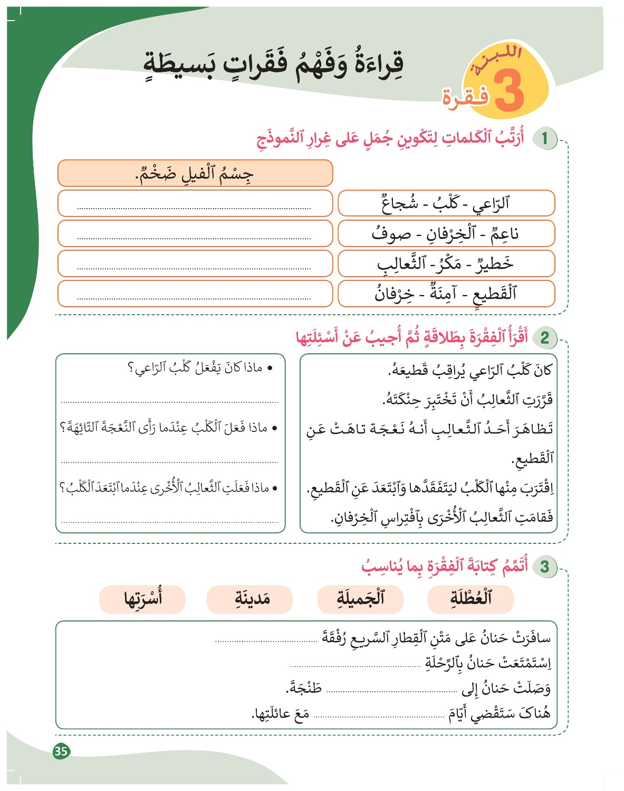
تذكير بالواجبات المنزلية
6
اختتام الحصة

Slide 60


لنتذكر الواجبات المنزلية في الصفحة 34:
ألاحظ لوحة حديقة الحيوان وأعبر عنها بكلمتين ثم جملتين وأنقلها على دفتري.

Slide 61

لنتذكر الواجبات المنزلية في الصفحة 35:
النشاط 2 : أتدرب في المنزل على قراءة الفقرة بسرعة وبدقة.

Slide 62

إلى الحصة القادمة

